Slide 1
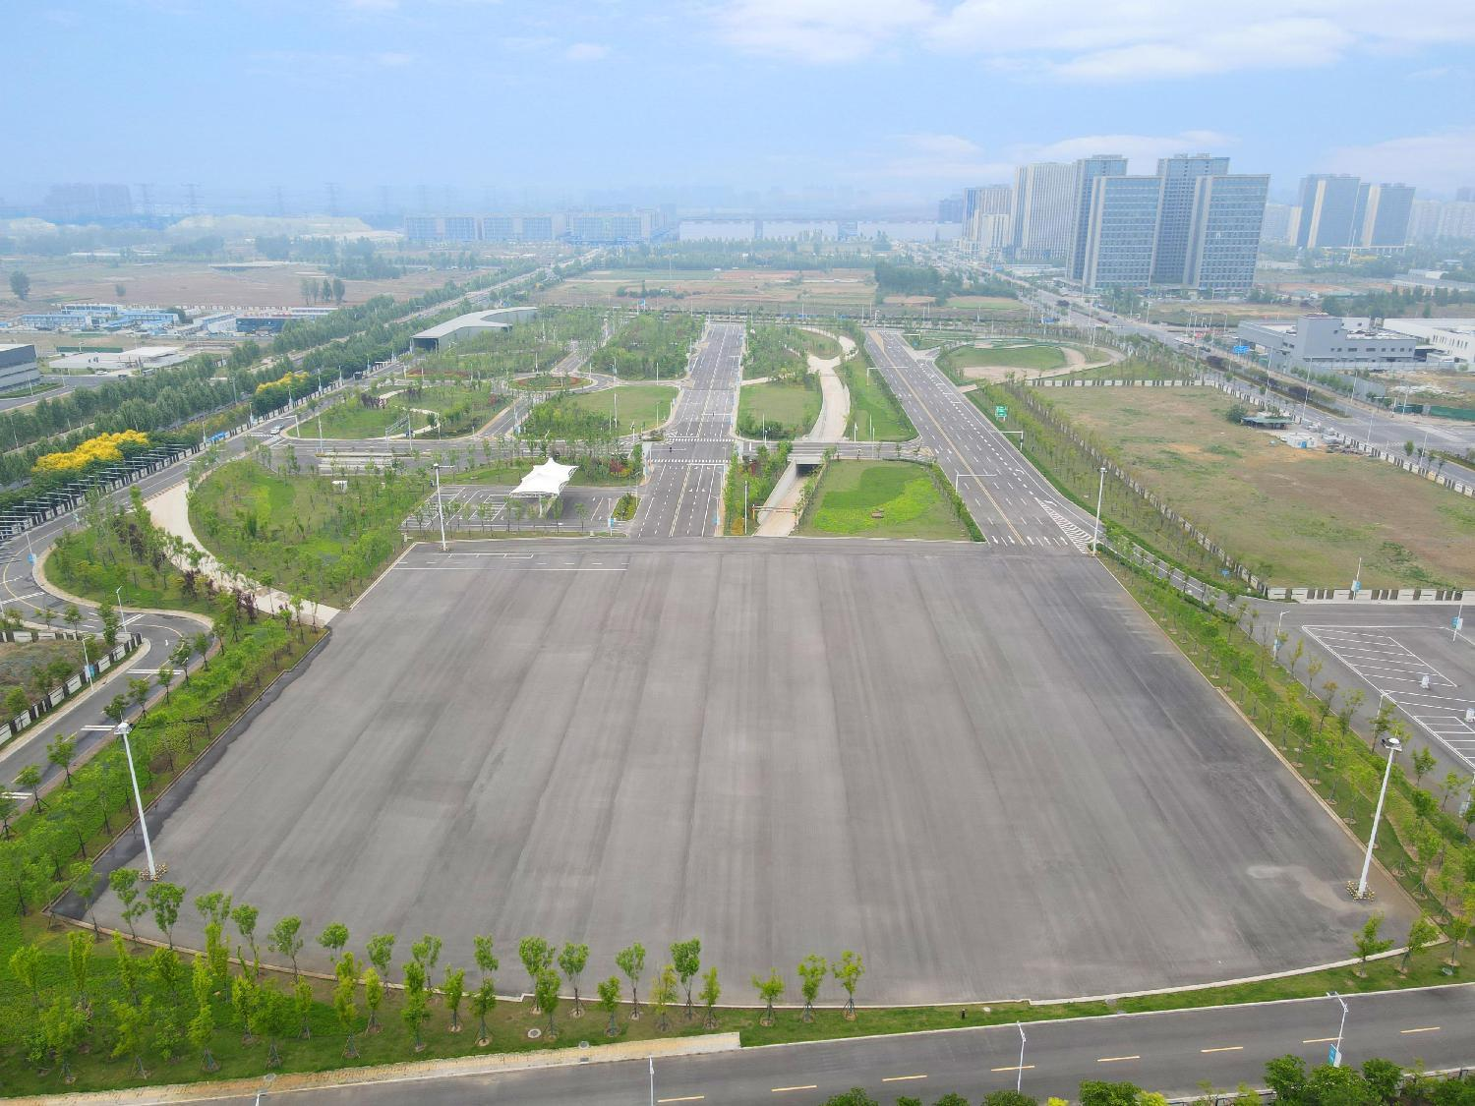
郑州智能网联车 试驾场地
郑州智能网联车试驾场地，位于郑州市中牟县文汇街与远航路交叉路口西北侧。占地面积268亩，总建筑面积4084.52㎡，最大空地面积约20000㎡。 智能网联测试基地满足L1到L4级别的仿真测试、封闭场地测试、道路测试、信息安全测试等各类需求,并且可以满足试乘试驾、汽车展览、音乐会等多元化特色活动。

Slide 2
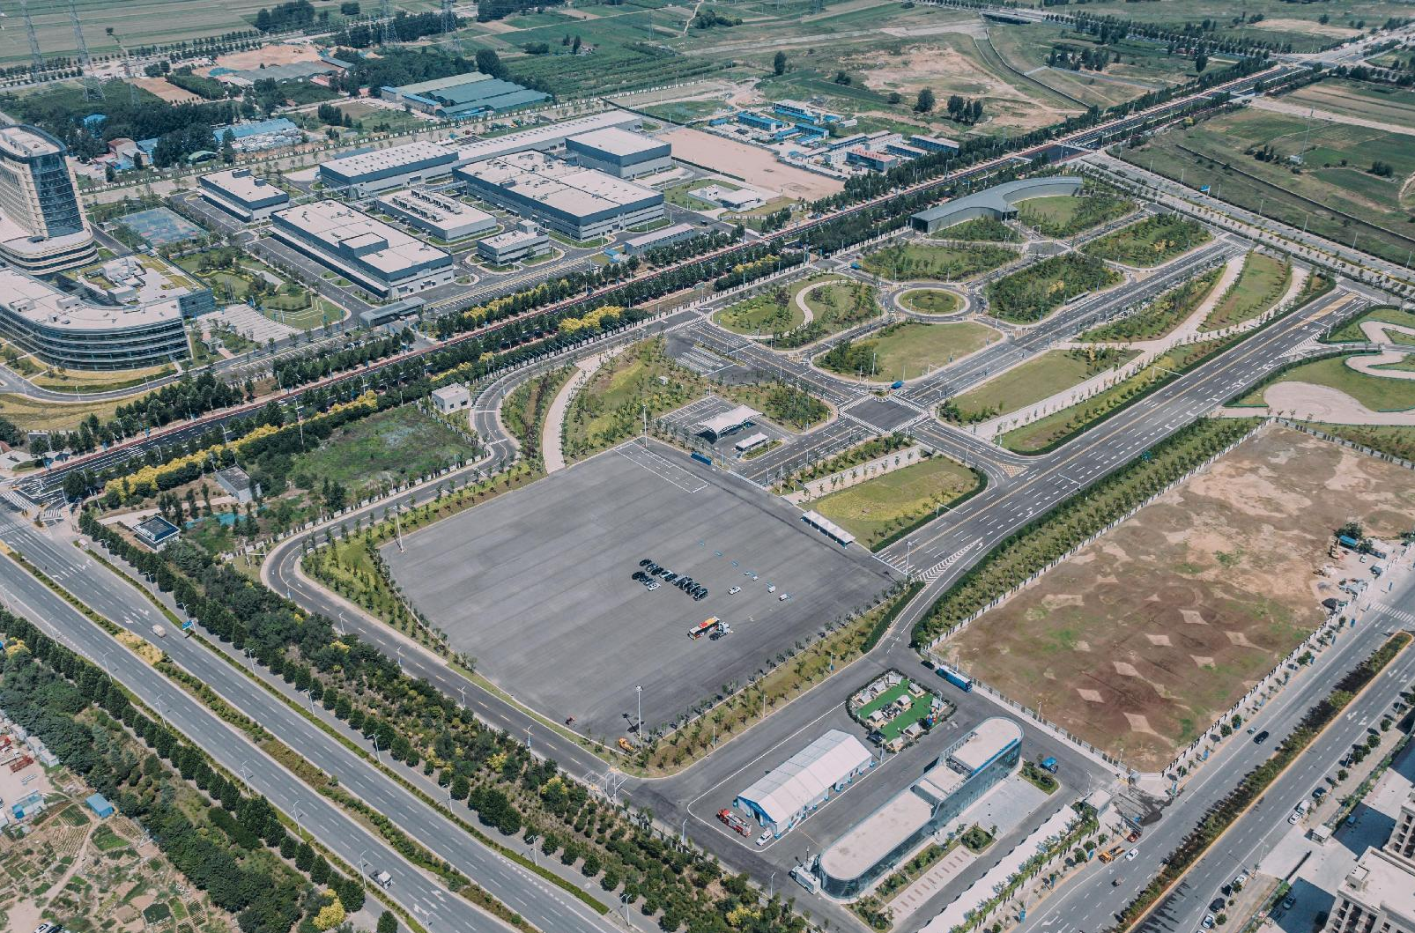
场地费用：5万/天
场地面积：总占地面积268亩 空场面积20000m²
供电供水：380v/20kw 方便接水
配套设施：停车位 固定洗手间

Slide 3
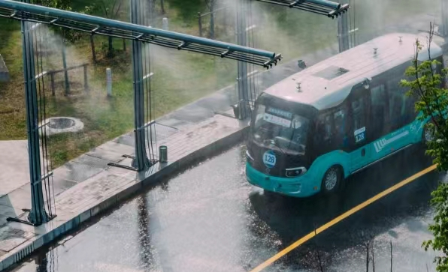
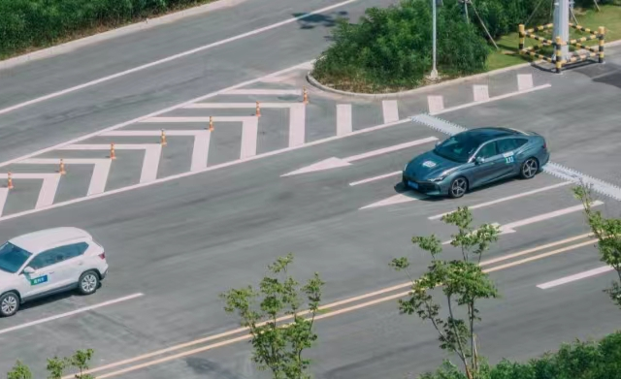
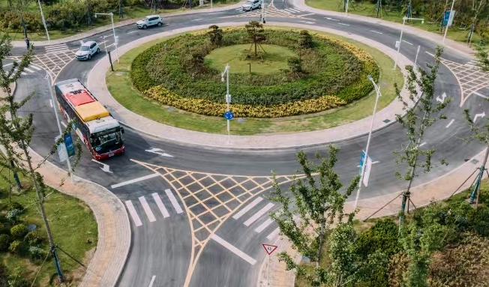
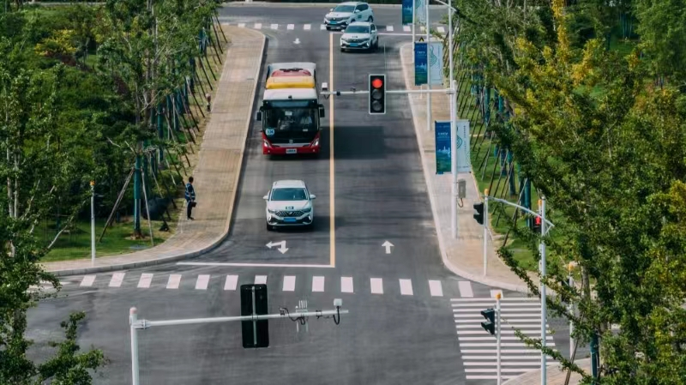
场地实景图
模拟雨天路况
道路右侧汇入口
环形路口
交通信号灯
空场图片

